Slide 1

树形DP及其他
清华大学 张华清

Slide 2
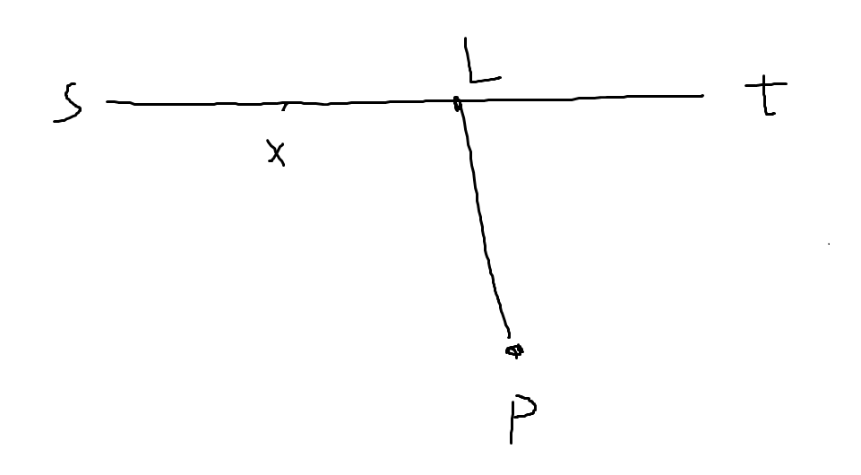
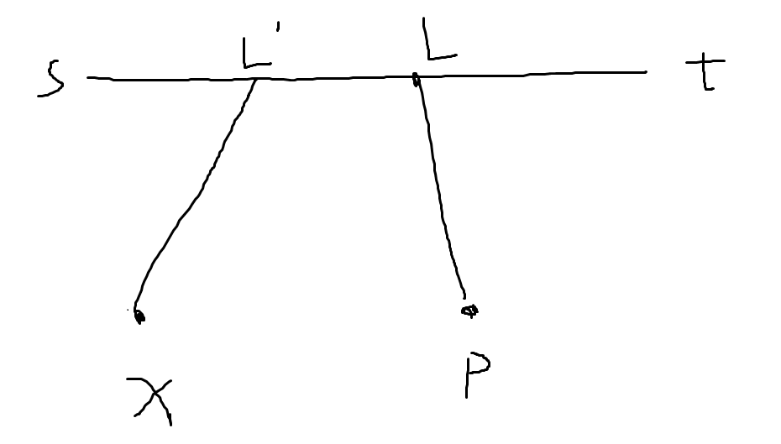
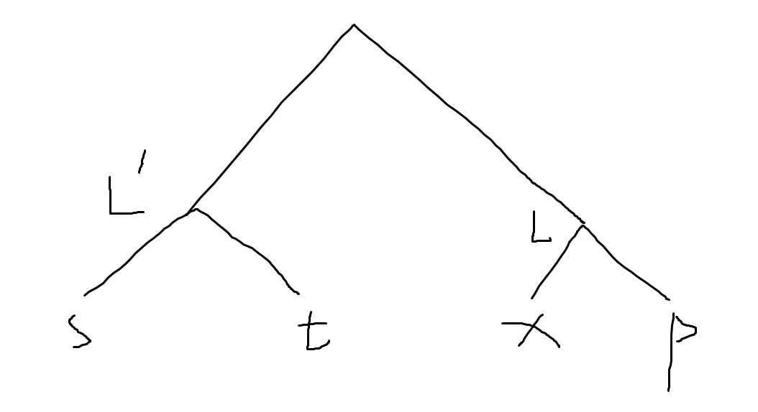
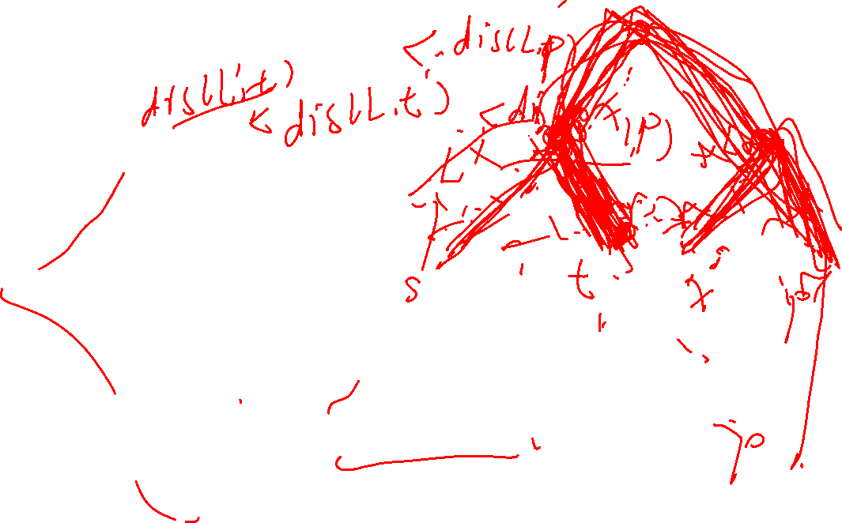
树的直径
定义：树上任意两点间的最长路径称为树的直径
注意：树的两个端点可能并不重合。
求法一（仅适用于非负边权）：
从任意点x出发，用dfs求出树上到x距离最远的点p。则p必为树的某条直径的端点。
再从p出发，用dfs求出树上到p距离最远的点q。
则(p,q)即为树的直径。
*简要证明：若p不是树直径的某个端点。设真实直径是(s,t)。
若x在(s,t)上，dis(L,p)>dis(L,t)，则dis(s,p)>dis(s,t)，矛盾。
若(x,p)和(s,t)有交，类似。
若(x,p)和(s,t)无交，则dis(L,p)>dis(L,t)，则dis(L’,t)<dis(x,p)，则dis(s,p)>dis(s,t)，矛盾。
Notes:
编号不需要按顺序。

Slide 3
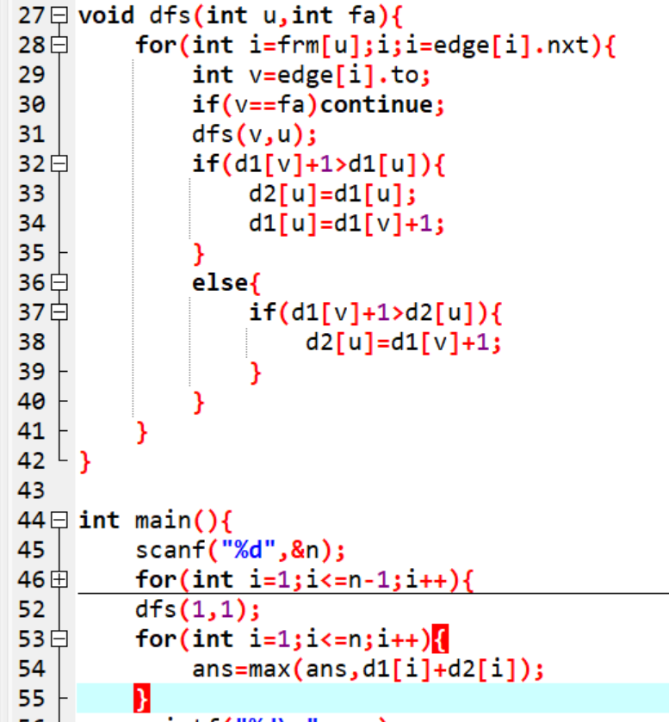
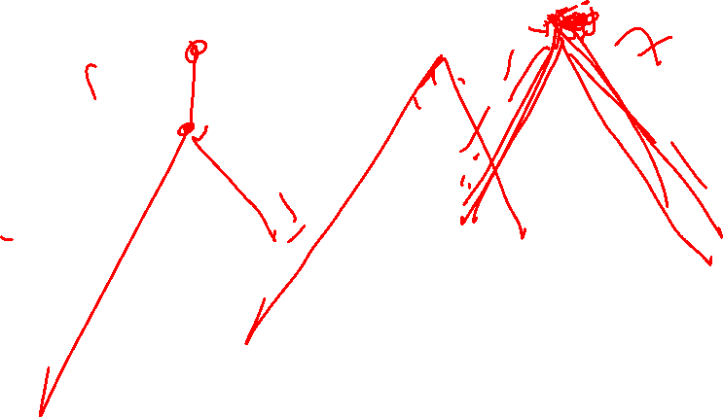
树的直径
求法二（适用于负边权）：树上递推。
树上每条链(s,t)都可以拆成两条直链(s,lca(s,t)) 和 (t,lca(s,t))
我们枚举每个点x，求出以x为lca的最长链。两条直链分别即为从x向下，不经过同一个儿子，最长和次长的两条链。
Notes:
编号不需要按顺序。

Slide 4

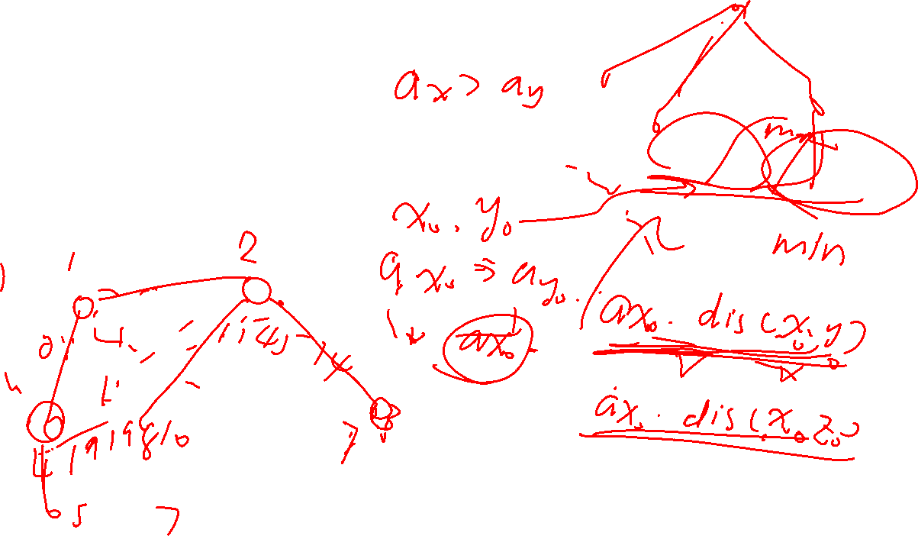
例题
给定一棵树，树上每点有权值$a_{x}。$找出两点x,y，使得$dis\left(x,y\right)⋅max⁡(a_{x},a_{y})$最大。n<=1e5
Notes:
编号不需要按顺序。

Slide 5
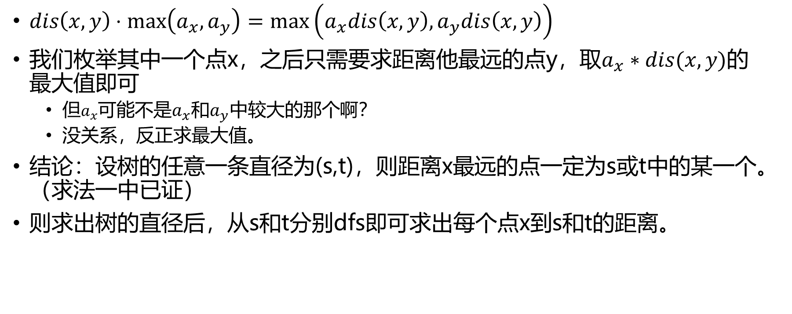
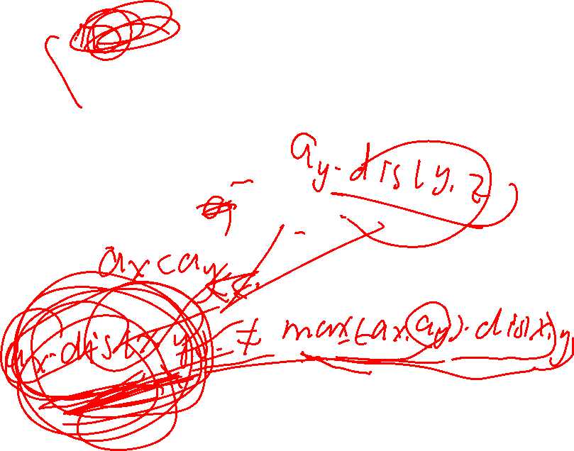
例题
$dis\left(x,y\right)⋅\max\left(a_{x},a_{y}\right)=\max\left(a_{x}dis\left(x,y\right),a_{y}dis\left(x,y\right)\right)$
我们枚举其中一个点x，之后只需要求距离他最远的点y，取$a_{x}∗dis(x,y)$的最大值即可
$但a_{x}$可能不是$a_{x}$和$a_{y}$中较大的那个啊？
没关系，反正求最大值。
结论：设树的任意一条直径为(s,t)，则距离x最远的点一定为s或t中的某一个。（求法一中已证）
则求出树的直径后，从s和t分别dfs即可求出每个点x到s和t的距离。
Notes:
编号不需要按顺序。

Slide 6
树的直径
补充直径的性质：
设树的任意一条直径为(s,t)，则距离x最远的点一定为s或t中的某一个。
树的所有直径有交，且中点重合。
设树1的一条直径为(s1,t1)，树2的一条直径为(s2,t2)，两树通过一条边合并成一棵大树，那么大树的直径的两个端点必在s1,t1,s2,t2中取。只需要检验六种情况。
Notes:
编号不需要按顺序。

Slide 7
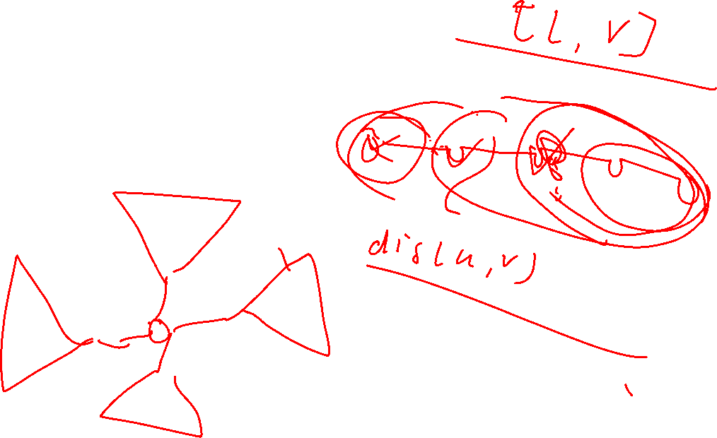
树的重心
对无根树上每个点x定义其子树为删去x后所形成的各个连通块。
最大子树最小的点称为树的重心。
Notes:
编号不需要按顺序。

Slide 8
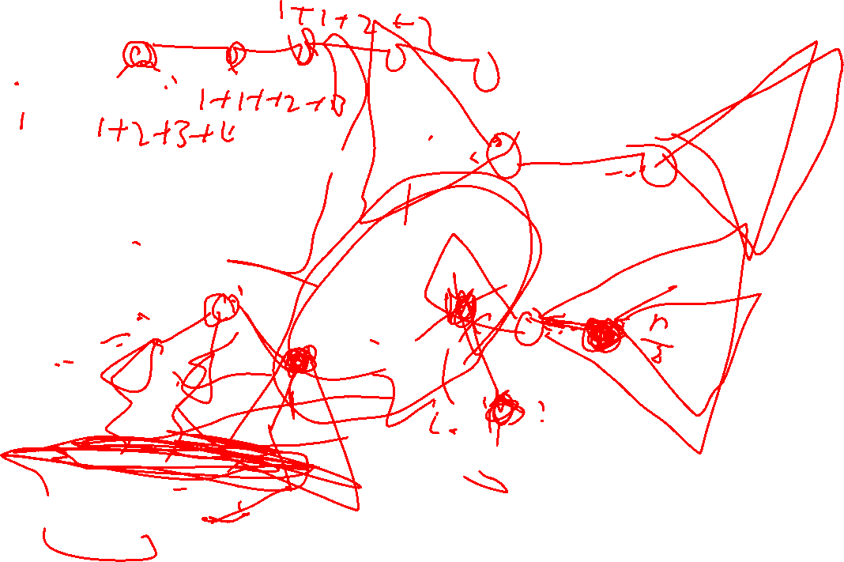
树的重心
性质：
重心最多只有两个。若有两个重心，则它们相邻。
重心的最大子树大小不超过总点数的一半。
重心是树上到所有点距离和最小的点。
插入或删除一个点，树的重心的位置最多移动一个点。
若添加一条边连接两棵树，那么新树的重心一定在原来两棵树的重心的路径上。
一棵树的重心一定在根节点所在的重链上。
Notes:
编号不需要按顺序。

Slide 9
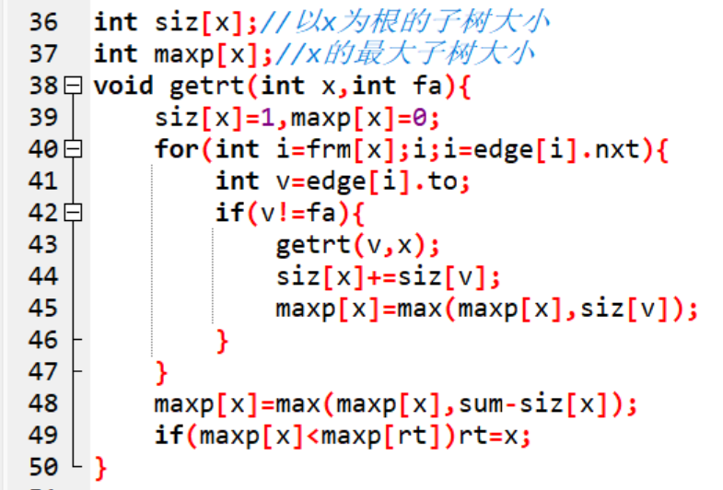
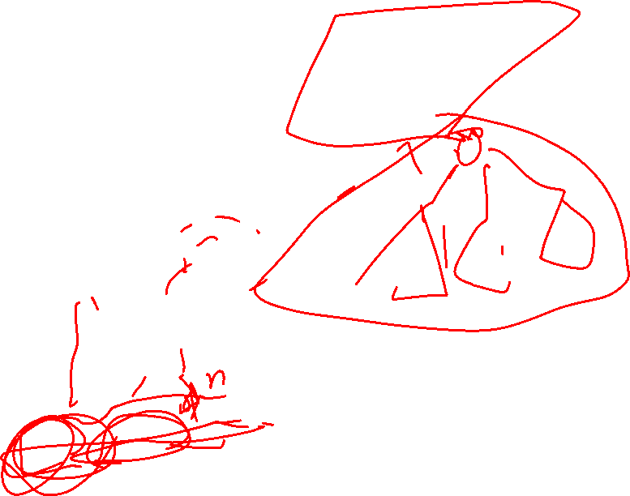
树的重心
求解：树上递推求子树大小即可。
这就是我们前面说的，把无根树钦定一个根，当作有根树处理。
Notes:
编号不需要按顺序。

Slide 10
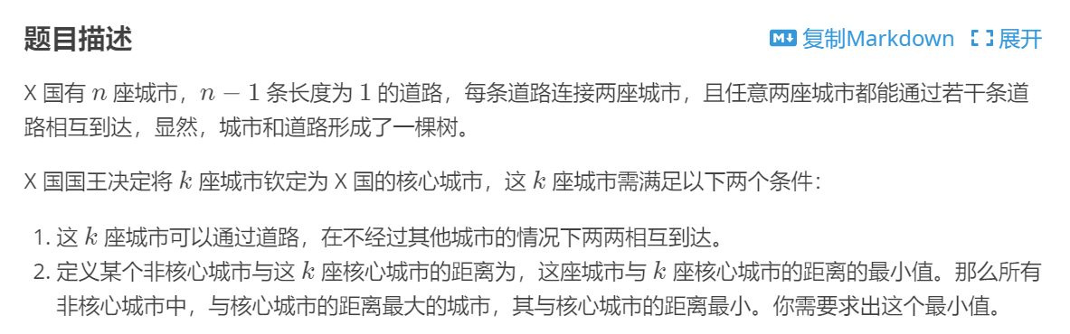
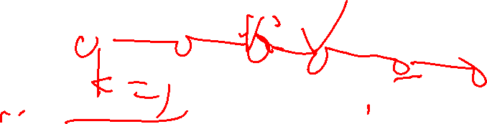
Luogu 5536 【XR-3】核心城市
Notes:
编号不需要按顺序。

Slide 11
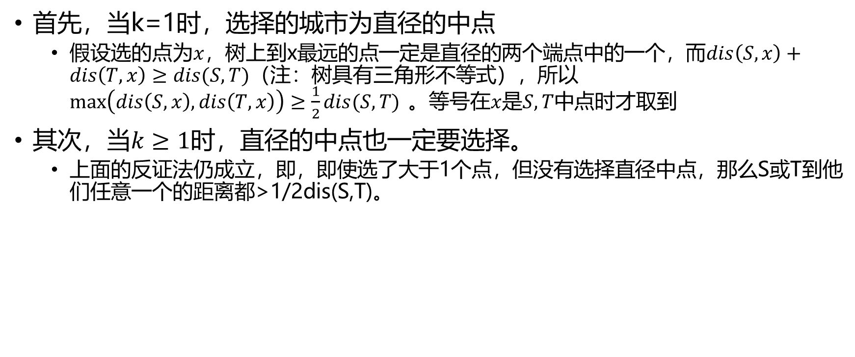

Luogu 5536 【XR-3】核心城市
首先，当k=1时，选择的城市为直径的中点
假设选的点为$x$，树上到x最远的点一定是直径的两个端点中的一个，而$dis\left(S,x\right)+dis\left(T,x\right)≥dis(S,T)$（注：树具有三角形不等式），所以$\max\left(dis\left(S,x\right),dis\left(T,x\right)\right)≥\frac{1}{2}dis(S,T) 。$等号在$x$是$S,T中$点时才取到
其次，当$k≥1$时，直径的中点也一定要选择。
上面的反证法仍成立，即，即使选了大于1个点，但没有选择直径中点，那么S或T到他们任意一个的距离都>1/2dis(S,T)。
Notes:
编号不需要按顺序。

Slide 12
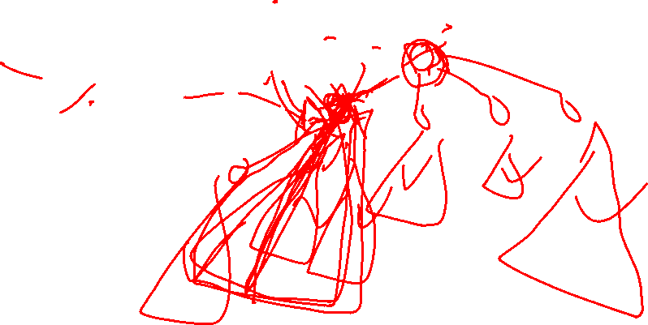
Luogu 5536 【XR-3】核心城市
那么我们先选择直径中点，然后提根。
下一个选谁？选根的儿子中，子树最深的那个
如果它没有被选，那么它的儿子们也不能被选，那么到已选城市的距离最大值始终不会减小。
以此类推即可。
Notes:
编号不需要按顺序。

Slide 13
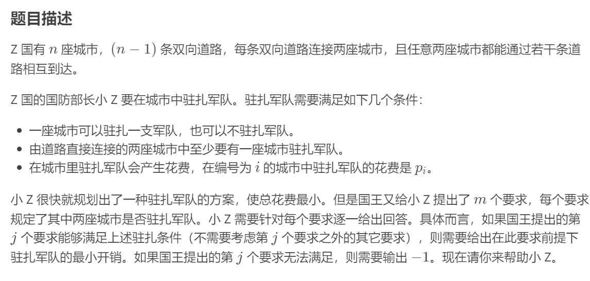
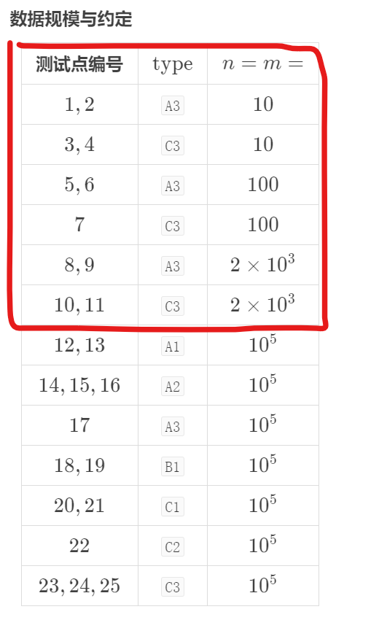
[NOIP2018 提高组] 保卫王国（O(nm)
Notes:
编号不需要按顺序。

Slide 14
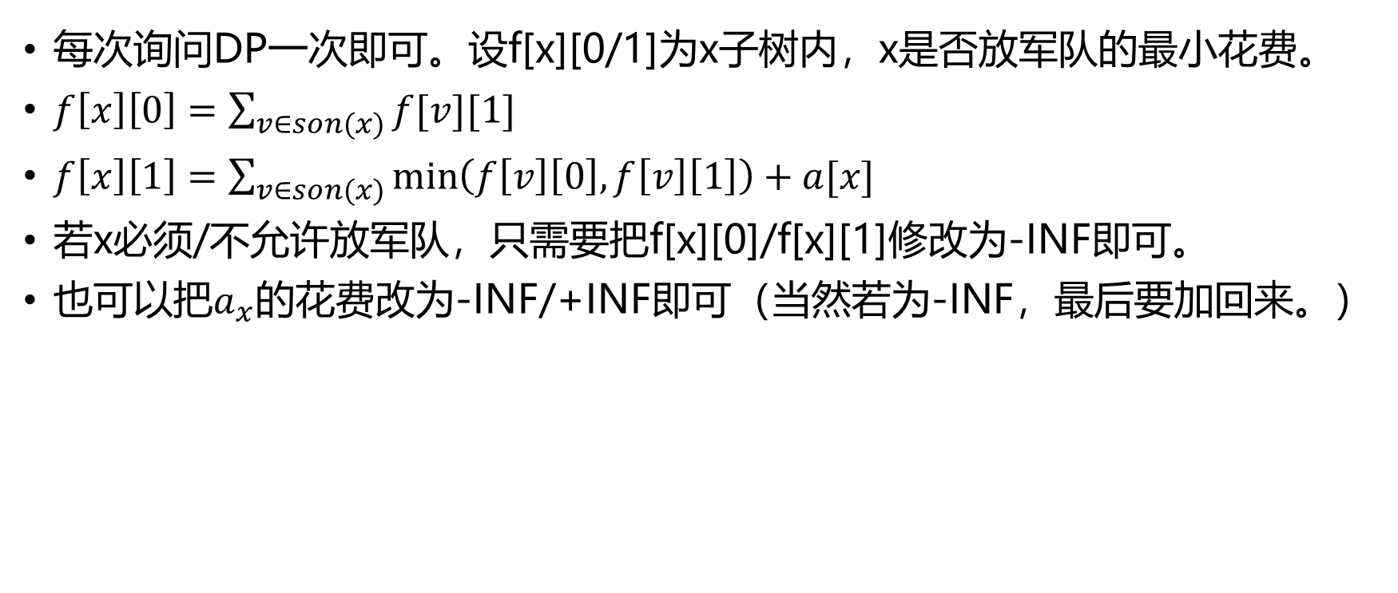
[NOIP2018 提高组] 保卫王国（O(nm)
每次询问DP一次即可。设f[x][0/1]为x子树内，x是否放军队的最小花费。
$f\left[x\right]\left[0\right]=\sum_{v∈son(x)}{f[v][1]}$
$f\left[x\right]\left[1\right]=\sum_{v∈son(x)}{\min\left(f\left[v\right]\left[0\right],f\left[v\right]\left[1\right]\right)+a[x]}$
若x必须/不允许放军队，只需要把f[x][0]/f[x][1]修改为-INF即可。
也可以把$a_{x}$的花费改为-INF/+INF即可（当然若为-INF，最后要加回来。）
Notes:
编号不需要按顺序。

Slide 15
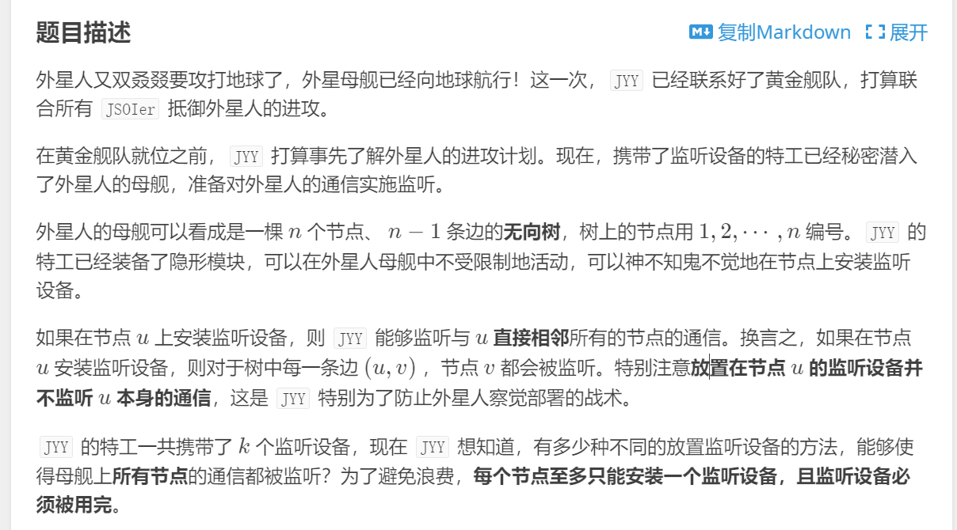
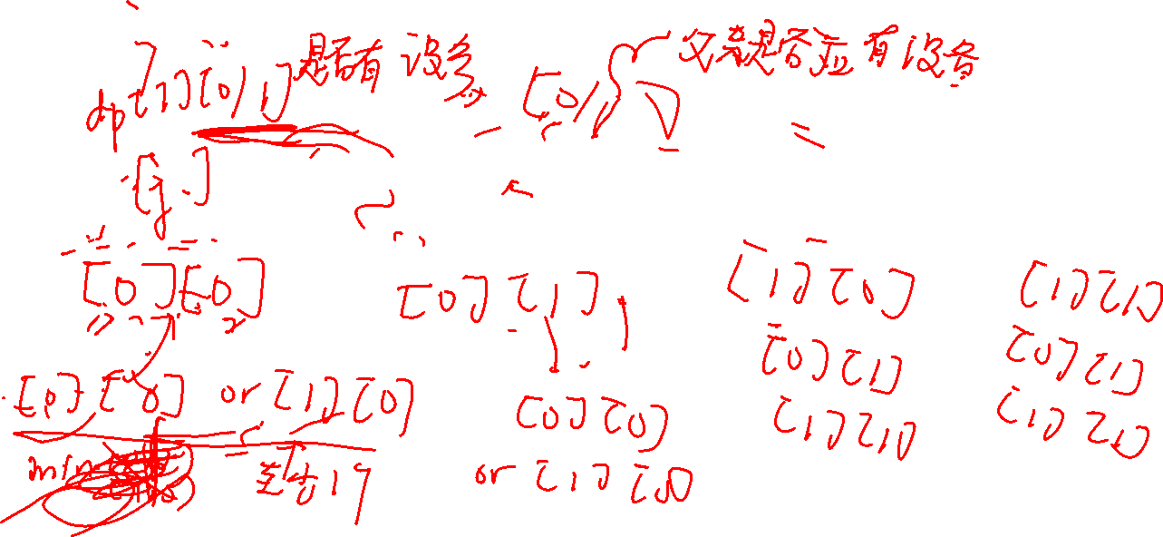
4516 [JSOI2018] 潜入行动
n<=1e5,m<=100

Slide 16
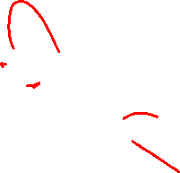
4516 [JSOI2018] 潜入行动
状态设计
f[x][i]：x子树内，放了i个监听设备的方案数
额外信息？
x点是否被监听了
x点是否有设备
子树内其他点的信息无需被记录。
f[x][i][0/1][0/1]：x子树内，放了i个监听设备，其中x是否有设备，x是否被监听的方案数

Slide 17
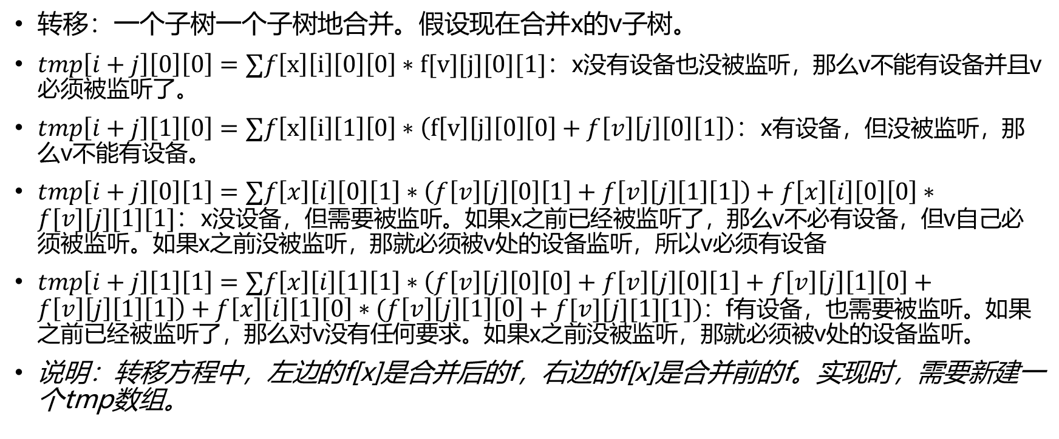
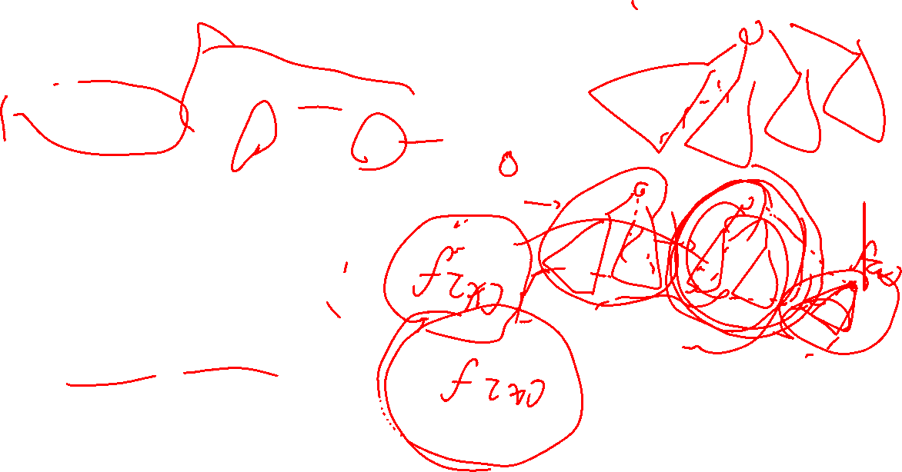
4516 [JSOI2018] 潜入行动
转移：一个子树一个子树地合并。假设现在合并x的v子树。
$tmp\left[i+j\right]\left[0\right]\left[0\right]=∑f\left[x\right]\left[i\right]\left[0\right]\left[0\right]∗f[v][j][0][1]：$x没有设备也没被监听，那么v不能有设备并且v必须被监听了。
$tmp\left[i+j\right]\left[1\right]\left[0\right]=∑f\left[x\right]\left[i\right]\left[1\right]\left[0\right]∗\left(f\left[v\right]\left[j\right]\left[0\right]\left[0\right]+f\left[v\right]\left[j\right]\left[0\right]\left[1\right]\right)：$x有设备，但没被监听，那么v不能有设备。
$tmp\left[i+j\right]\left[0\right]\left[1\right]=∑f\left[x\right]\left[i\right]\left[0\right]\left[1\right]∗\left(f\left[v\right]\left[j\right]\left[0\right]\left[1\right]+f\left[v\right]\left[j\right]\left[1\right]\left[1\right]\right)+f\left[x\right]\left[i\right]\left[0\right]\left[0\right]∗f[v][j][1][1]：$x没设备，但需要被监听。如果x之前已经被监听了，那么v不必有设备，但v自己必须被监听。如果x之前没被监听，那就必须被v处的设备监听，所以v必须有设备
$tmp\left[i+j\right]\left[1\right]\left[1\right]=∑f\left[x\right]\left[i\right]\left[1\right]\left[1\right]∗\left(f\left[v\right]\left[j\right]\left[0\right]\left[0\right]+f\left[v\right]\left[j\right]\left[0\right]\left[1\right]+f\left[v\right]\left[j\right]\left[1\right]\left[0\right]+f\left[v\right]\left[j\right]\left[1\right]\left[1\right]\right)+f\left[x\right]\left[i\right]\left[1\right]\left[0\right]∗(f\left[v\right]\left[j\right]\left[1\right]\left[0\right]+f[v][j][1][1])$：f有设备，也需要被监听。如果之前已经被监听了，那么对v没有任何要求。如果x之前没被监听，那就必须被v处的设备监听。
说明：转移方程中，左边的f[x]是合并后的f，右边的f[x]是合并前的f。实现时，需要新建一个tmp数组。

Slide 18
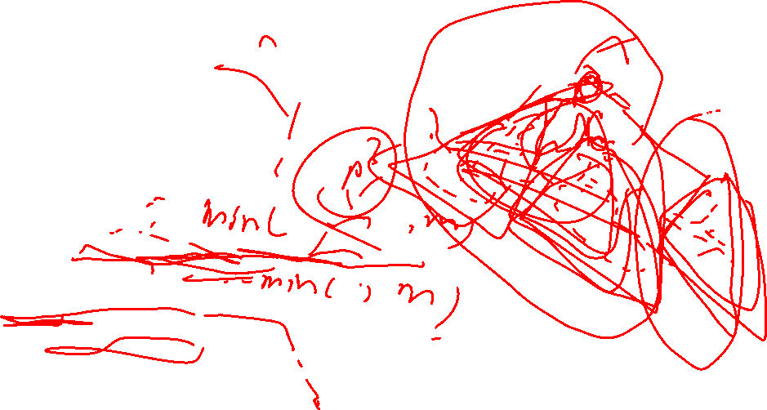
4516 [JSOI2018] 潜入行动
复杂度同树形背包。
朴素的分析：O(nm^2)。
较为细致的分析：O(n^2)！
考虑这样的枚举：for(int i=0;i<=已经合并的子树大小;i++)
for(int j=0;j<=siz[v];j++)
总复杂度是O(n^2)，因为树上每对点只会在LCA处合并一次。
更细致的分析：O(nm)！
其中m是枚举的上界，即i+j<=m。

Slide 19
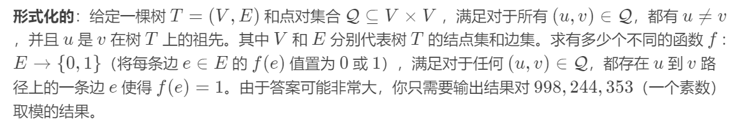
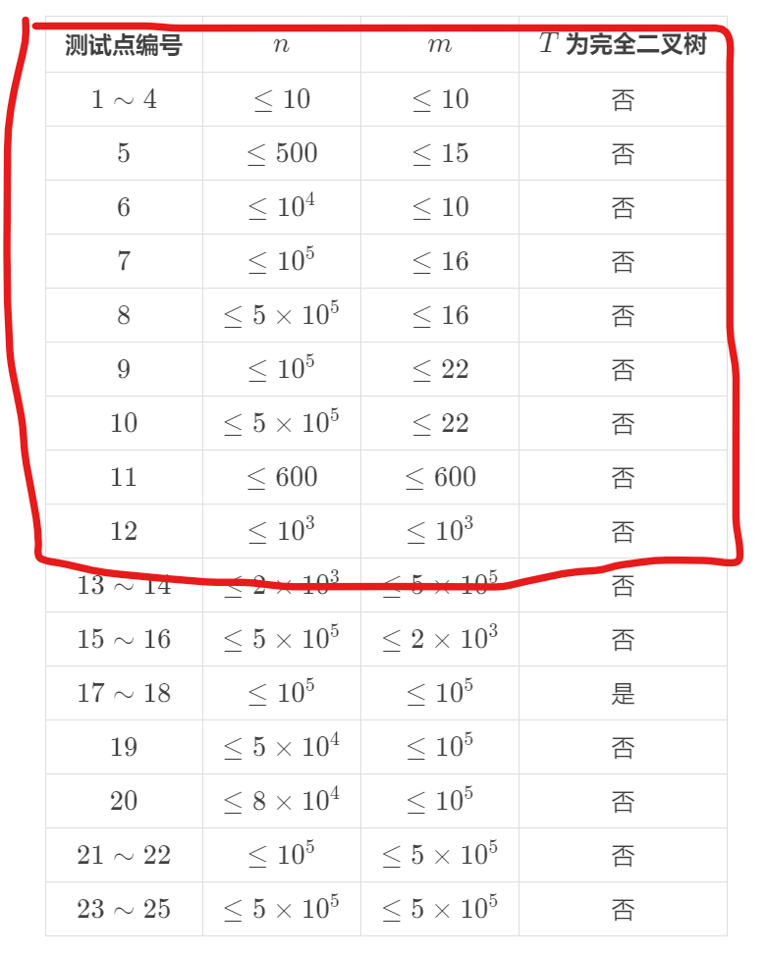
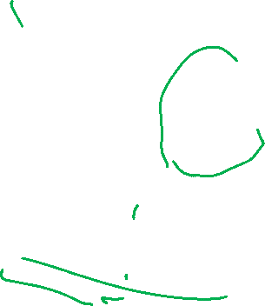
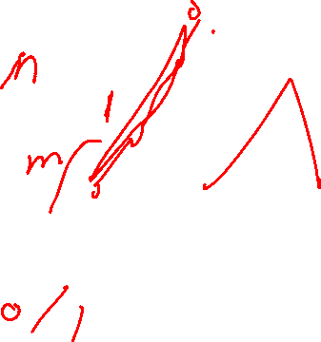
NOI2020 命运
Notes:
编号不需要按顺序。

Slide 20
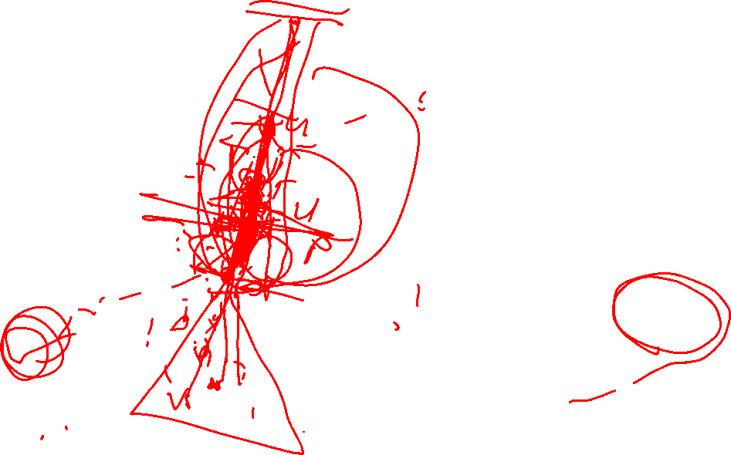
NOI2020 命运
显然考虑树形DP。
子树内的限制一定在子树里处理完了，完全在子树外的限制肯定也和这个子树无关。
我们关心的其实是V在x子树内，U在x子树外，当前还没有被标记的（即还没有一个边为1）的限制中，U最靠下的那个。因为U最靠下的被满足了其他的也一定满足。
具体来说：设f[x][i]为考虑x子树，当前没被标记上1的限制中，dep[U]的最大值为i时的方案数。

Slide 21
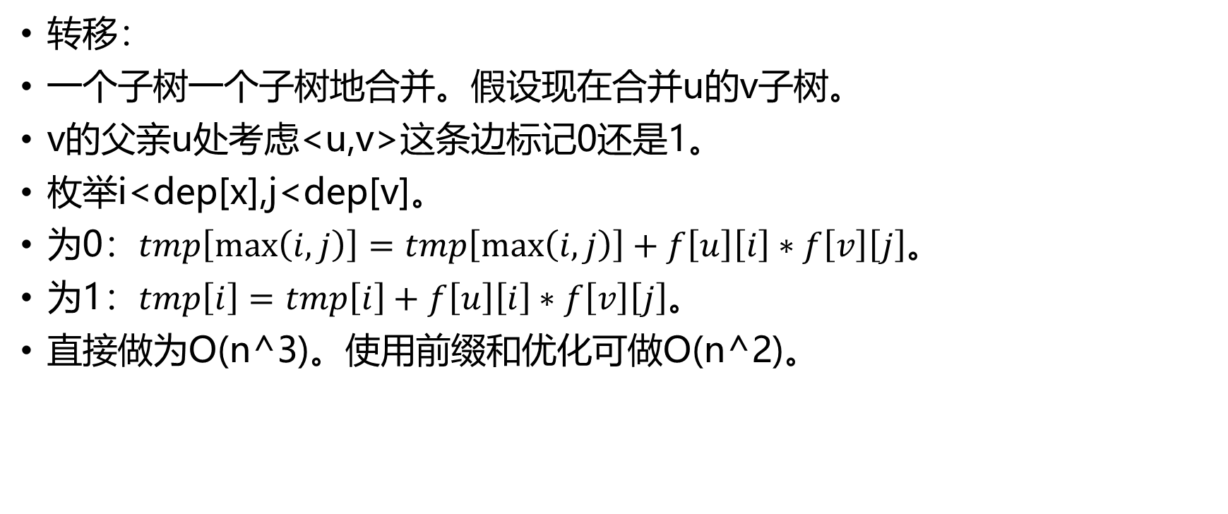
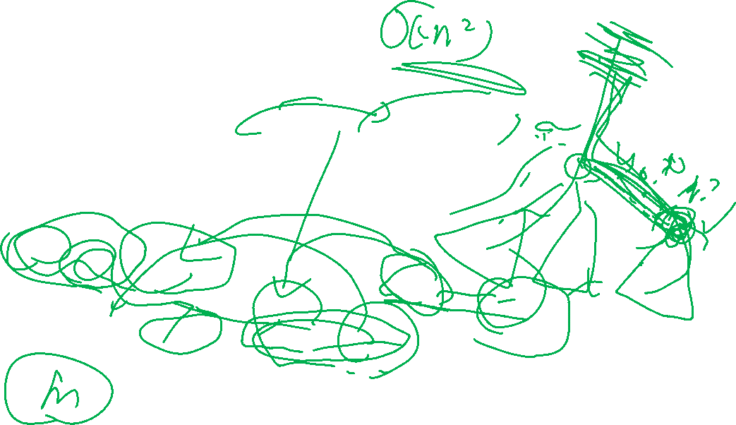
NOI2020 命运
转移：
一个子树一个子树地合并。假设现在合并u的v子树。
v的父亲u处考虑<u,v>这条边标记0还是1。
枚举i<dep[x],j<dep[v]。
为0：$tmp\left[\max\left(i,j\right)\right]=tmp\left[\max\left(i,j\right)\right]+f\left[u\right]\left[i\right]∗f\left[v\right]\left[j\right]。$
为1：$tmp\left[i\right]=tmp\left[i\right]+f\left[u\right]\left[i\right]∗f\left[v\right]\left[j\right]。$
直接做为O(n^3)。使用前缀和优化可做O(n^2)。

Slide 22
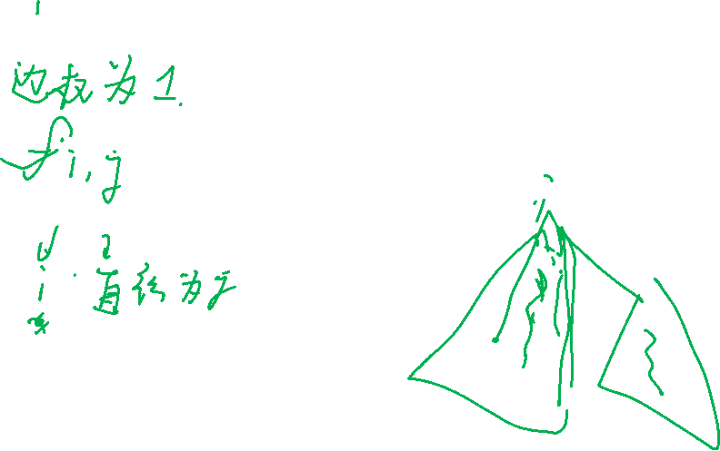
一个题
问树中有几个联通块的直径介于[L,R]之间。n<=1e51e3

Slide 23
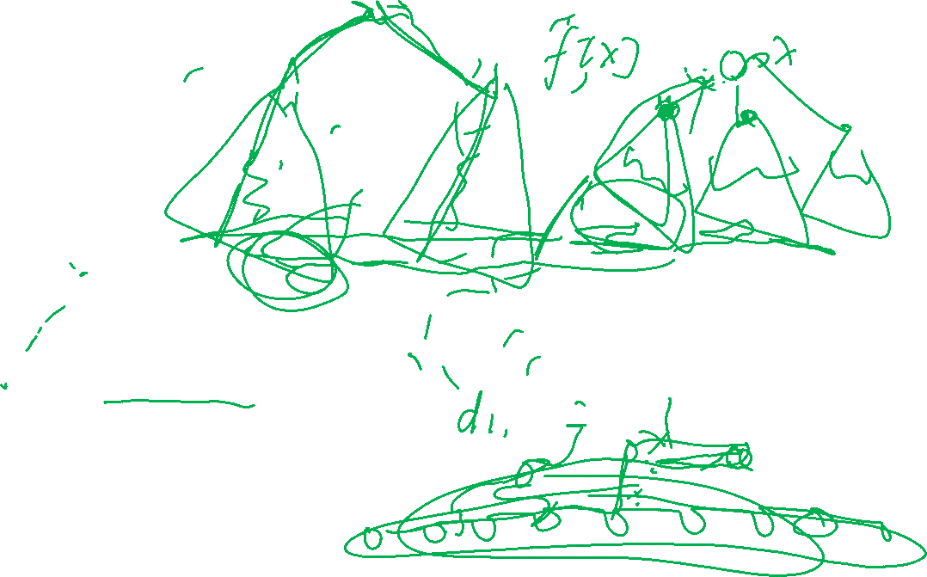
一个题
我们可能冲上去会写这样的DP：
设f[x][d][h]为在x子树内选，并且钦定x一定选，直径为d，距x最远的点（即到x最长链）的距离为h，的连通块个数。然后就可以转移了。
设计思路：
连通块问题常见的DP设计即f[x]为x子树内并且x一定选…
我们要求直径在[L,R]内，我们对每个d求就把直径为d的方案数。为此，我们需要记录已知的最长链；为了求之后可能的直径长度，还需要额外记录到x的最长链（想想如何用DP求树的直径）。
复杂度有那么一点炸裂。如何优化？

Slide 24
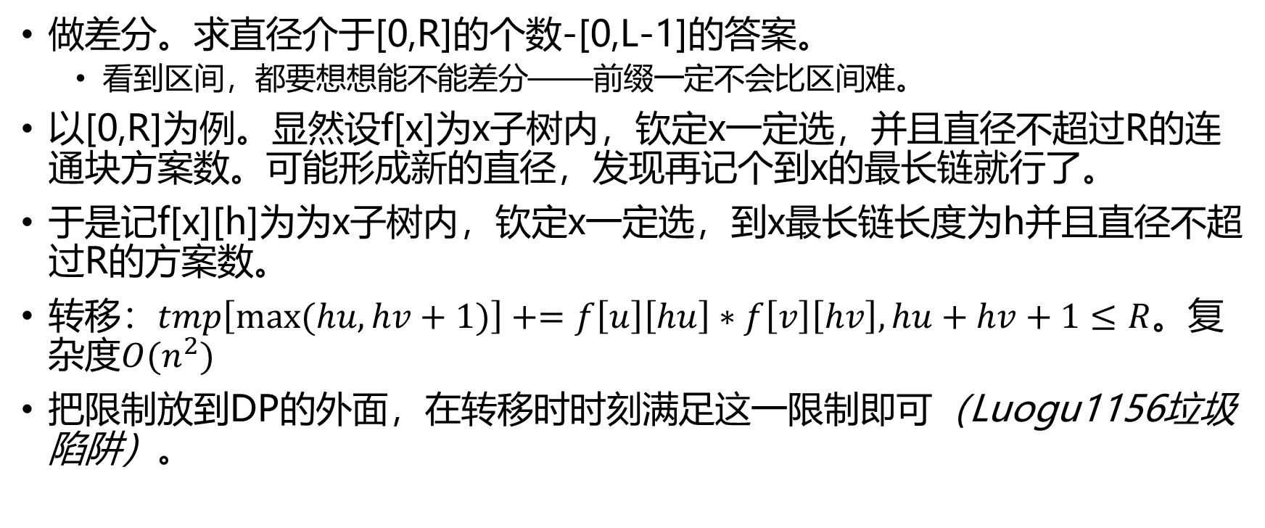
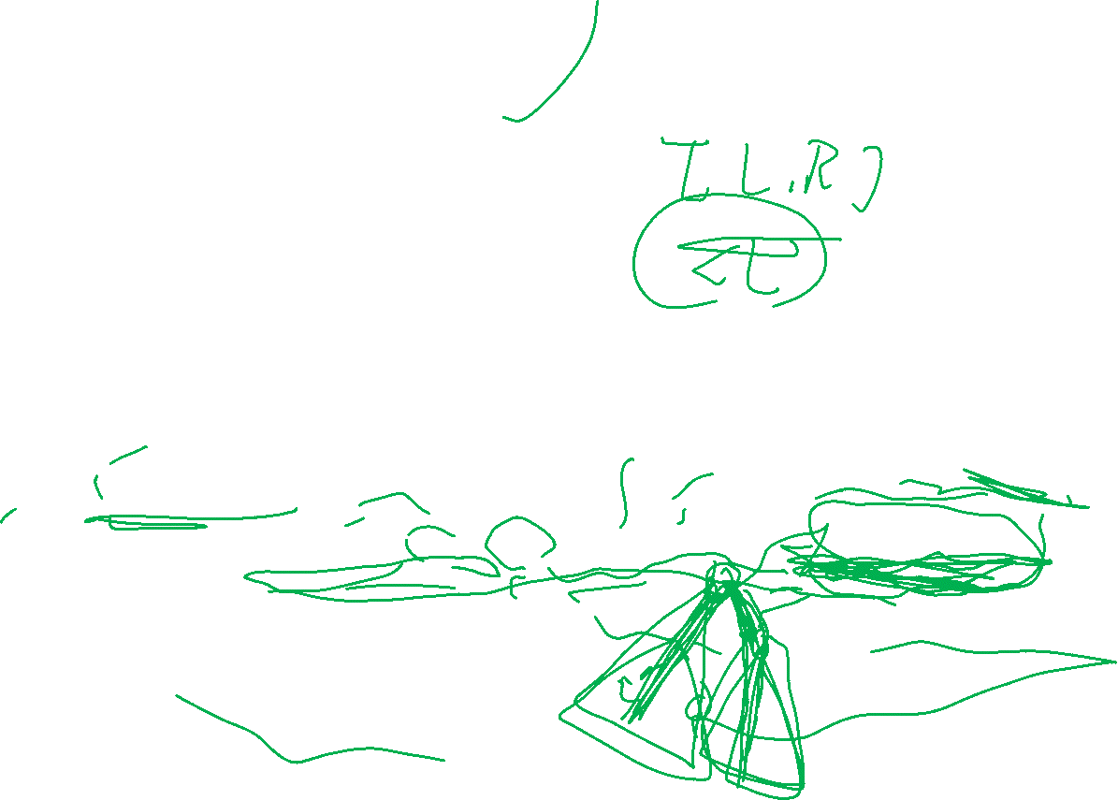
一个题
做差分。求直径介于[0,R]的个数-[0,L-1]的答案。
看到区间，都要想想能不能差分——前缀一定不会比区间难。
以[0,R]为例。显然设f[x]为x子树内，钦定x一定选，并且直径不超过R的连通块方案数。可能形成新的直径，发现再记个到x的最长链就行了。
于是记f[x][h]为为x子树内，钦定x一定选，到x最长链长度为h并且直径不超过R的方案数。
转移：$tmp\left[\max{(hu,hv+1)}\right]+=f\left[u\right]\left[hu\right]∗f\left[v\right]\left[hv\right], hu+hv+1≤R$。复杂度$O(n^{2})$
把限制放到DP的外面，在转移时时刻满足这一限制即可（Luogu1156垃圾陷阱）。

Slide 25
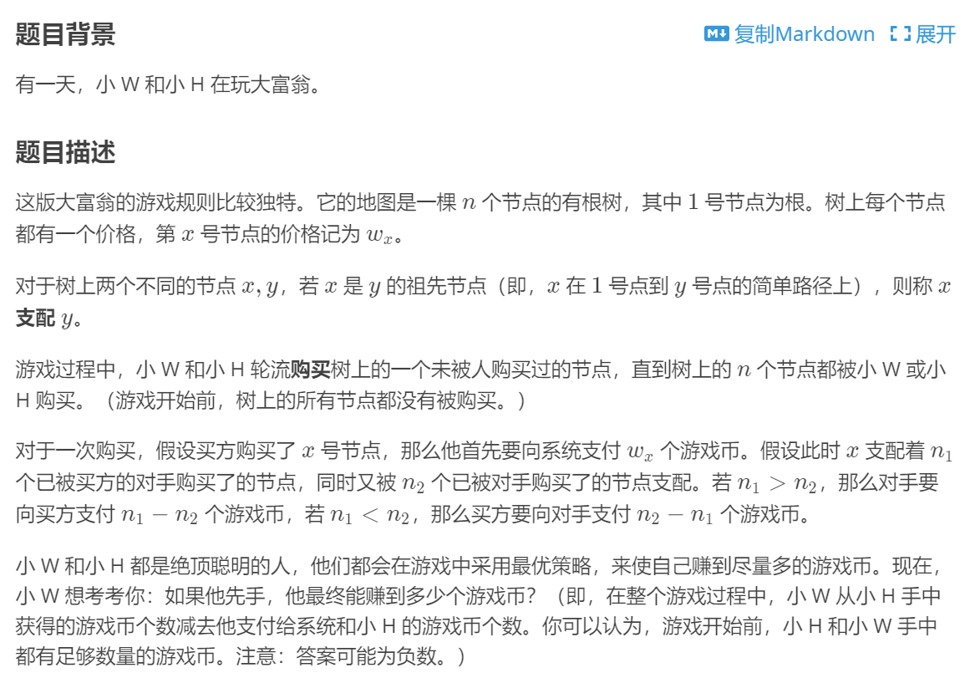
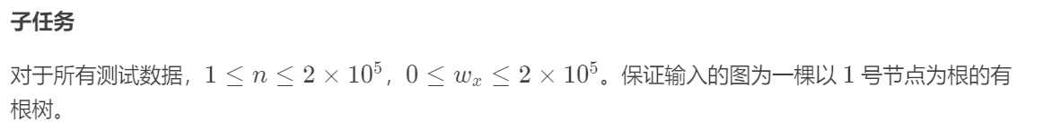
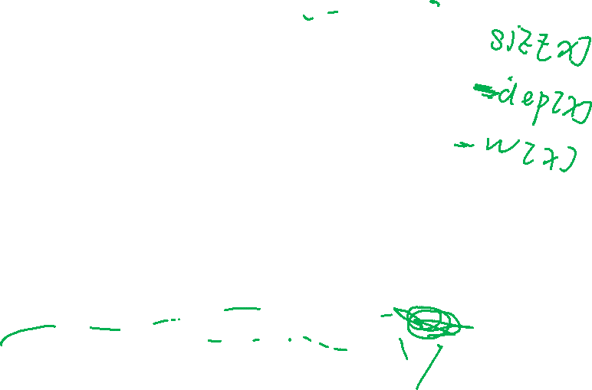
THUPC2023初赛 大富翁

Slide 26
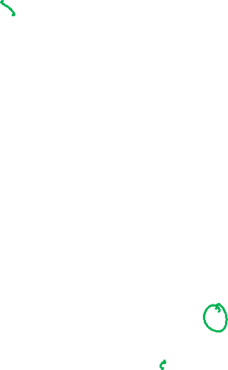
THUPC2023初赛 大富翁
最优化题目，别忘记试试贪心。
容易发现：只和最终局面有关，和具体操作顺序无关。

Slide 27
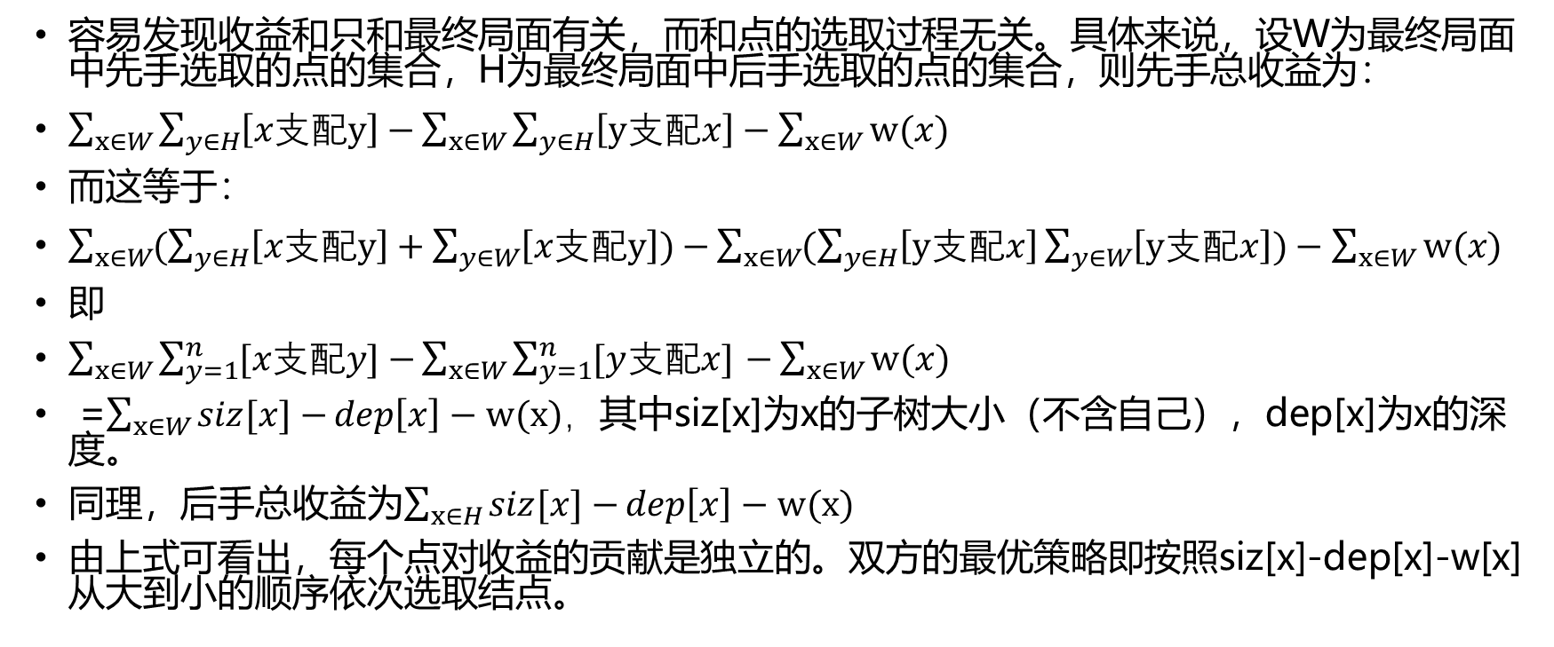
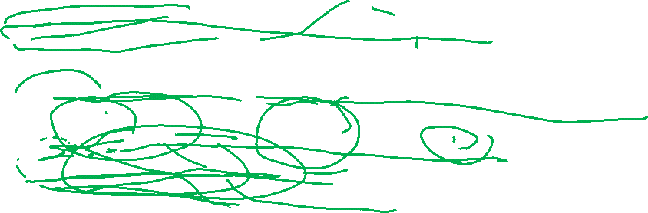
THUPC2023初赛 大富翁
容易发现收益和只和最终局面有关，而和点的选取过程无关。具体来说，设W为最终局面中先手选取的点的集合，H为最终局面中后手选取的点的集合，则先手总收益为：
$\sum_{x∈W}{\sum_{y∈H}{\left[x支配y\right]−}}\sum_{x∈W}{\sum_{y∈H}{\left[y支配x\right]−\sum_{x∈W}{w(x)}}}$
而这等于：
$\sum_{x∈W}{(\sum_{y∈H}{\left[x支配y\right]+\sum_{y∈W}{\left[x支配y\right])}−}}\sum_{x∈W}{(\sum_{y∈H}{\left[y支配x\right]\sum_{y∈W}{\left[y支配x\right])}−\sum_{x∈W}{w(x)}}}$
即
$\sum_{x∈W}{\sum_{y=1}^{n}{[x支配y]}−}\sum_{x∈W}{\sum_{y=1}^{n}{[y支配x]}}$ $−\sum_{x∈W}{w(x)}$
=$\sum_{x∈W}{siz[x]−}dep\left[x\right]−w(x)，$其中siz[x]为x的子树大小（不含自己），dep[x]为x的深度。
同理，后手总收益为$\sum_{x∈H}{siz[x]−}dep\left[x\right]−w(x)$
由上式可看出，每个点对收益的贡献是独立的。双方的最优策略即按照siz[x]-dep[x]-w[x]从大到小的顺序依次选取结点。

Slide 28
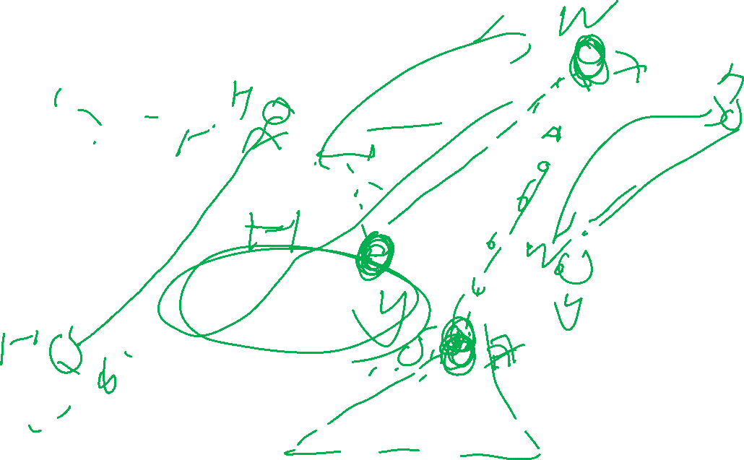
THUPC2023初赛 大富翁
咳咳，应该没有人做题的时候会这么想吧！
->n1-n2？想成对手给我n1块钱，我给对手n2块钱。
->对于每一对有祖先父子关系的点x,y，如果y和x不被同一个人占领，y会给x一块钱。
->对于每一对有祖先父子关系的点x,y，即使y和x被同一个人占领，y也给x一块钱——左手给右手，不赚不赔。
->每个点带来的贡献会是siz[x]-dep[x]-w[x]
排序后轮流取即可。

Slide 29
THUPC2023初赛 大富翁
注：
这不是一道博弈论的题目
这也不是一道推式子的题目

Slide 30
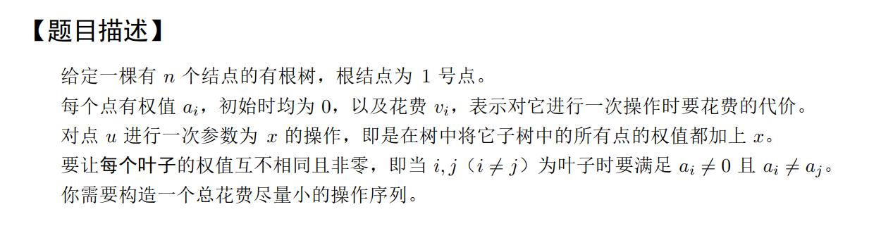
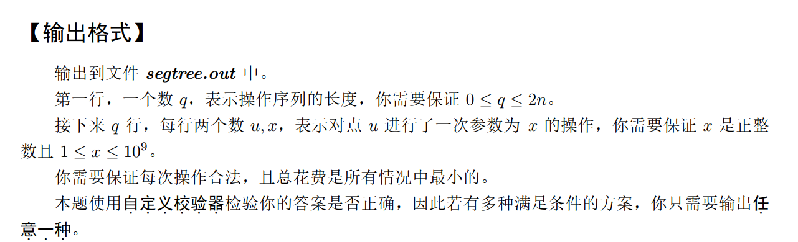
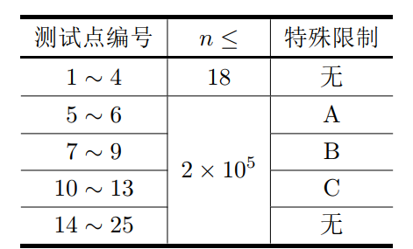
一个题

Slide 31
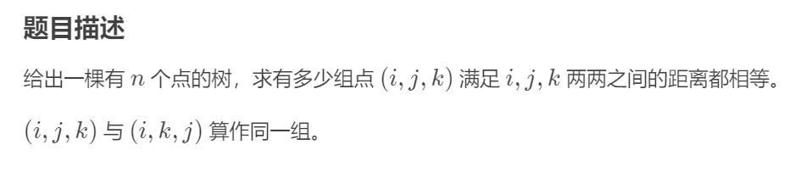

5904 [POI2014] HOT-Hotels 加强版
n<=1e5

Slide 32


5904 [POI2014] HOT-Hotels 加强版
符合条件的(i,j,k)只可能是这种情况
我们选择在i处统计答案。需要记录其子树内有多少对点(x,y)，满足dis(x,lca(x,y))-dis(lca(x,y),i)= dis(y,lca(x,y))-dis(lca(x,y),i)= d

Slide 33
5904 [POI2014] HOT-Hotels 加强版
设g[u][i]为u子树中，这样二元组的个数
为了求出g，我们需要额外一个数组f[u][i]表示u子树内，距离u为i的点的个数。
ans += f[x][i]*g[v][j+1]
ans += g[x][i]*f[v][j+1]
g[x][i] += g[v][i+1]
g[x][i] += f[x][i]*f[v][i-1]
f[x][i] += f[v][i-1]
复杂度O(n^2)

Slide 34
5904 [POI2014] HOT-Hotels 加强版
注意到DP数组的第二维和深度有关，且大小是x子树的深度，考虑使用长链剖分优化。

Slide 35


长链剖分
对于树上的结点x，定义其重儿子为其子树深度最大的子结点。其他子节点为轻儿子。
相应定义重边，轻边。若干首尾相连的重边称为重链。
credit: OI-wiki

Slide 36

长链剖分优化DP
对于每个点，如果我们能O(1)地直接处理其重儿子，再以O(lth[v])的复杂度分别处理其轻儿子v，那么整个DP的总复杂度为O(n)。其中lth[v]是v子树的深度，也即以v为顶点的长链长度。

Slide 37

5904 [POI2014] HOT-Hotels 加强版
ans += f[x][i]*g[v][j+1]
ans += g[x][i]*f[v][j+1]
g[x][i] += g[v][i+1]
g[x][i] += f[x][i]*f[v][i-1]
f[x][i] += f[v][i-1]
对于本题，如何“O(1)地直接处理重儿子”？直接把它的f和g数组占为己用！
我们先合并重儿子，此时第一、二、四行转移不存在/本身O(1)。对于第三行和第五行，直接把重儿子的f/g数组拿过来用就好！
对于轻儿子们，正常转移就OK。

Slide 38


5904 [POI2014] HOT-Hotels 加强版
实现上，需要用指针。其中g数组需要开大空间。每个点需要开辟两倍自己最大深度的空间，它的g数组从中间开始，重儿子往左走。

Slide 39
一个题
问树中有几个联通块的直径介于[L,R]之间。n<=1e5

Slide 40

一个题
显然做差分。求直径介于[0,R]的个数-[0,L-1]的答案。
以[0,R]为例。显然设f[x]为x子树内，钦定x一定选，并且直径不超过R的连通块方案数。可能形成新的直径，发现再记个到x的最长链就行了。
于是记个f[x][h]为为x子树内，钦定x一定选，到x最长链长度为h并且直径不超过R的方案数。
转移：$f\left[x\right]\left[\max{(hu,hv+1)}\right]+=f\left[u\right]\left[hu\right]∗f\left[v\right]\left[hv\right], hu+hv+1≤R$。

Slide 41

一个题
同样注意到第二维和深度有关，使用长链剖分。
同样，先合并重儿子，直接把其f数组拿过来用就好，复杂度O(1)。
对于轻儿子，直接看转移式子： $f’\left[u\right]\left[\max{(hu,hv+1)}\right]+=f\left[u\right]\left[hu\right]∗f’\left[v\right]\left[hv\right], hu+hv+1≤R，我$们需要同时枚举hu和hv。能不能只枚举hv？
我们用f[x]表示合并前的DP数组，用f’[x]表示合并后的。

Slide 42

一个题
带着max总是不方便的，我们应该先分类讨论去掉max：
$hu≤hv+1：$有$f’\left[u\right]\left[hv+1\right]+=f\left[v\right]\left[hv\right]∗(\sum_{hu+hv+1≤R,du≤dv+1}{f\left[u\right][du]})$
而$对于所有满足hu>hv+1$的hu，$f’\left[u\right]\left[du\right]+=f\left[u\right]\left[du\right]∗f\left[v\right]\left[dv\right]。$
第一种转移？区间求和，单点加！
第二种转移？区间乘法！
维护线段树。

Slide 43
一个题
更具体地，为了快速继承重儿子的DP数组，全局只建一棵线段树。在处理u时，就让线段树上[dfn[x],dfn[x]+lth[x]]这段区间的值为f[x][0]...f[x][lth[x]]。
还是先递归长儿子。回到父亲时，平移的任务自然就被完成。
复杂度O(nlogn)

Slide 44
谢谢大家！

